Slide 1

Pokročilé propočty

Slide 2
Agenda
Techniky prostorové ekonometrie
Prezidentské volby 2023
Optimalizace distribuční sítě
Diskuze

Slide 3
Dva základní koncepty
Informace je v bodech (souřadnicích)
  Typické pro přírodní veličiny / geodesie, minerály, počasí
  Kriging / stochastický spojitý proces
  Klíčem je vzdálenost
Informace je v oblastech (polygonech)
  Typické pro ekonomické veličiny / admin areas
  Pracujeme s agregáty = spojitost jevu nedává smysl
  Identifikujeme (auto)korelaci
  Klíčem je sousedství

Slide 4

Pár slov k AI
Neuronové sítě = pattern recognition
Vysoký nárok na objem trénovacích dat – řádově desetitisíce pozorování
Existují třídy problémů, kde objem dat dává smysl – object recognition, segmentace...
Pro ekonomická (ekonometrická) data spíše méně pravděpodobné

Slide 5
Koncept vah
Matice sousedství C = kdo sousedí s kým? Dává výčet prvků.
Matice vah W = jakou měrou sousedí kdo s kým? Vlastní váha.
Matice hraje analogickou roli jako perioda v časových řadách

Slide 6
Varianty vah
Sousedství / grafové: čárka za společnou hranici, jinak nic
Vzdálenost: zpravidla převrácená hodnota (převrácená hodnota vzdálenosti² / model gravitace)
Interakce: vlastní analýza – obchodní výměna, délka společné hranice

Slide 7
Jak určit sousedství?
Šachová královna: 1 bod společné hranice
Šachová věž: společná úsečka, bod nestačí
KNN: nejbližších n objektů, kde n je parametr (garance právě n sousedů)
Vzdálenost: vše v okolí m, kde m je parametr
Ve světě {spdep} KNN a vzdálenost očekávají body, věž a královna polygony

Slide 8
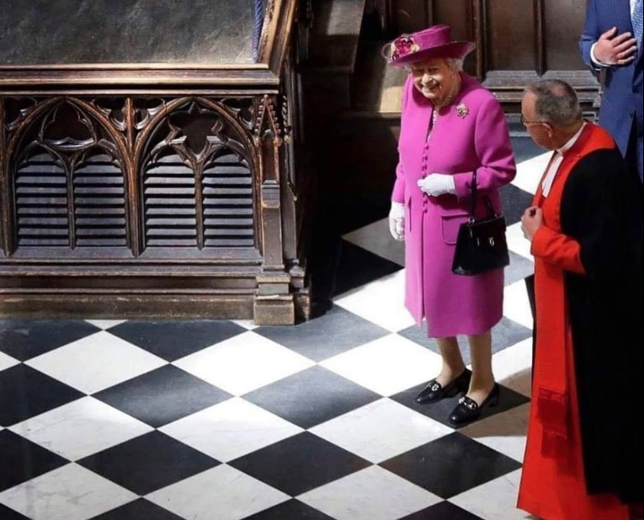
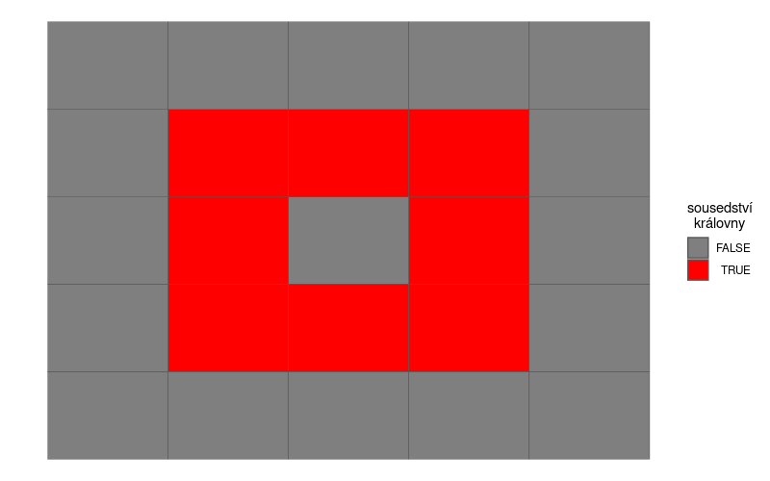
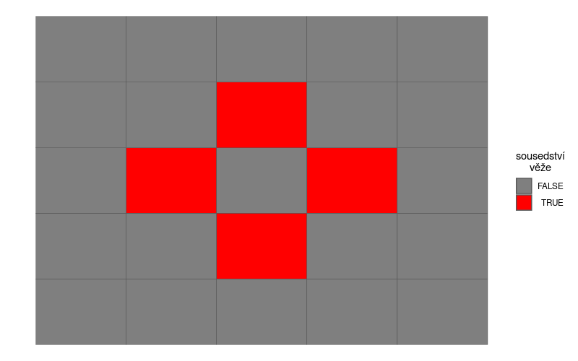
Šach pro nešachisty

Slide 9
Realizace v {spdep}
nb objekt: kdo sousedí s kým (jako index objektů / sparse matrix)
listw objekt – více složek [3]:
  kdo sousedí s kým (neighbours)
  jako vahou (weights)
  styl váhové matice – W je dobrý default
  (tj. Σ matice vah = počet řádků)

Slide 10
Řešený příklad
7-weight-matrices.R

Slide 11
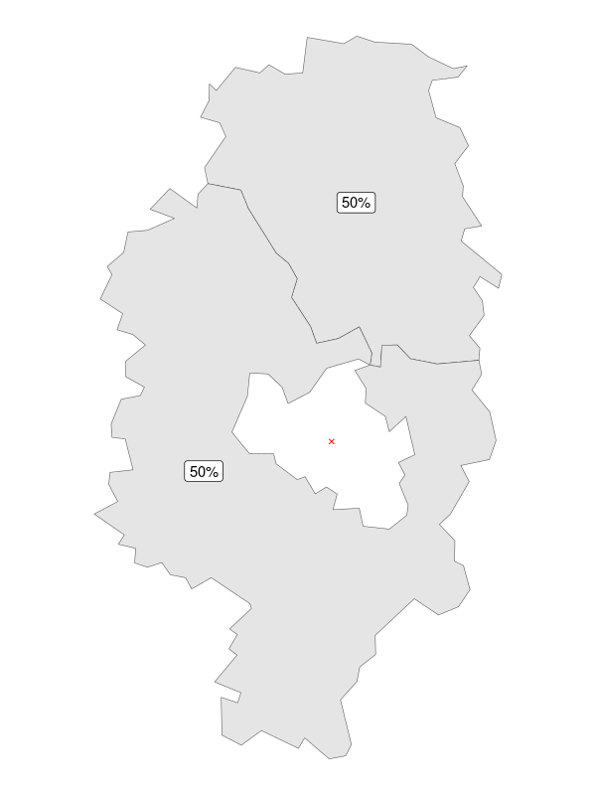
Otázky nad maticemi
Jsou shodné váhy všem fér?
Stačí první soused?
Kde skončit?
Více sousedů s vahami často pomůže...

Slide 12
Prostorová ekonometrie
Hypotéza a test
Je veličina náhodně rozmístěná?
Co znamená "náhodně rozmístěná"?
= je prostorově (auto)korelovaná?
Pokud není: clustery (oblasti se sobě podobným chováním)

Slide 13
Základní koncept Morana
Základ = autokorelační koeficient
Uplatňujeme váhy, nesoucí prostorovou interakci
Váhy jsou analogem periody v časových řadách

Slide 14
Jak by vypadal svět...
Kdyby všichni sousedi byli stejní?
Moranovo I = 1
Kdyby všichni sousedi byli odlišní?
Moranovo I = -1
Kdyby všichni sousedi byli náhodní?
Moranovo I = 0

Slide 15
Přístupy ke clusterům
{spdep} od Rogera Bivanda (Bergen)
{rgeoda} interface k funkcím GEODA od Luca Anselina (Chicago)

Slide 16
Přístupy ke clusterům
Test rovnoměrného rozložení (autokorelace) Moranovo I spdep::moran.test()
Lokální Moran I hodnoty spdep::localmoran()
Lokální Getis Ord G* hodnoty spdep::localG()

Slide 17
Řešený příklad
7-variace-na-moranovo-téma.R

Slide 18
Interpretace clusterů
Výhoda: jsou neoddiskutovatelné
Nevýhoda: korelace není kauzalita
Problém: přenos na jiné regiony
Zpravidla maskují v datech skrytou veličinu

Slide 19
Prezidentské volby
Zdroje dat:
  Výsledky (csv) z ČSÚ
  Polygony volebních okrsků z ČÚZK
Doplnění o okresy & kraje
Základní přehled

Slide 20
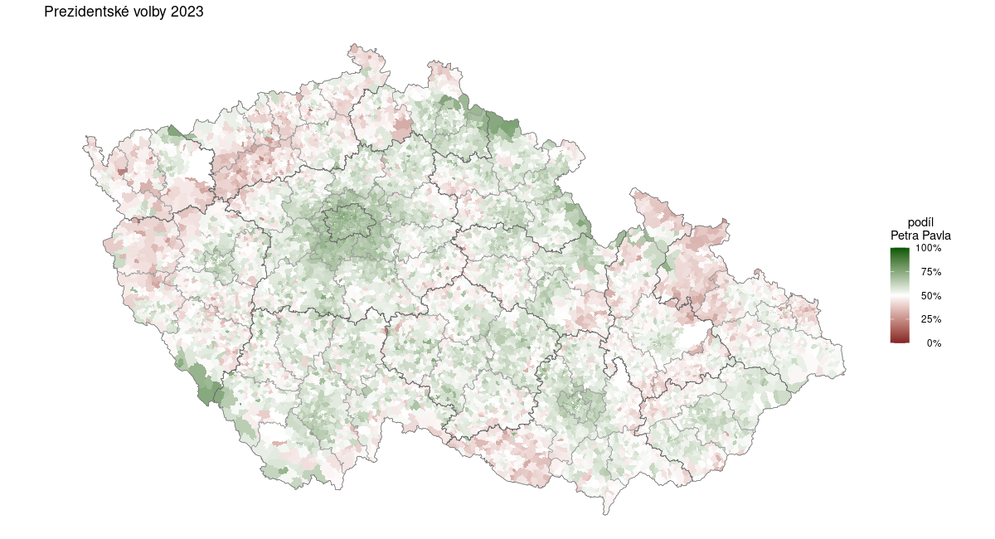
Relativní hodnoty
Tohle bývá v novinách...

Slide 21
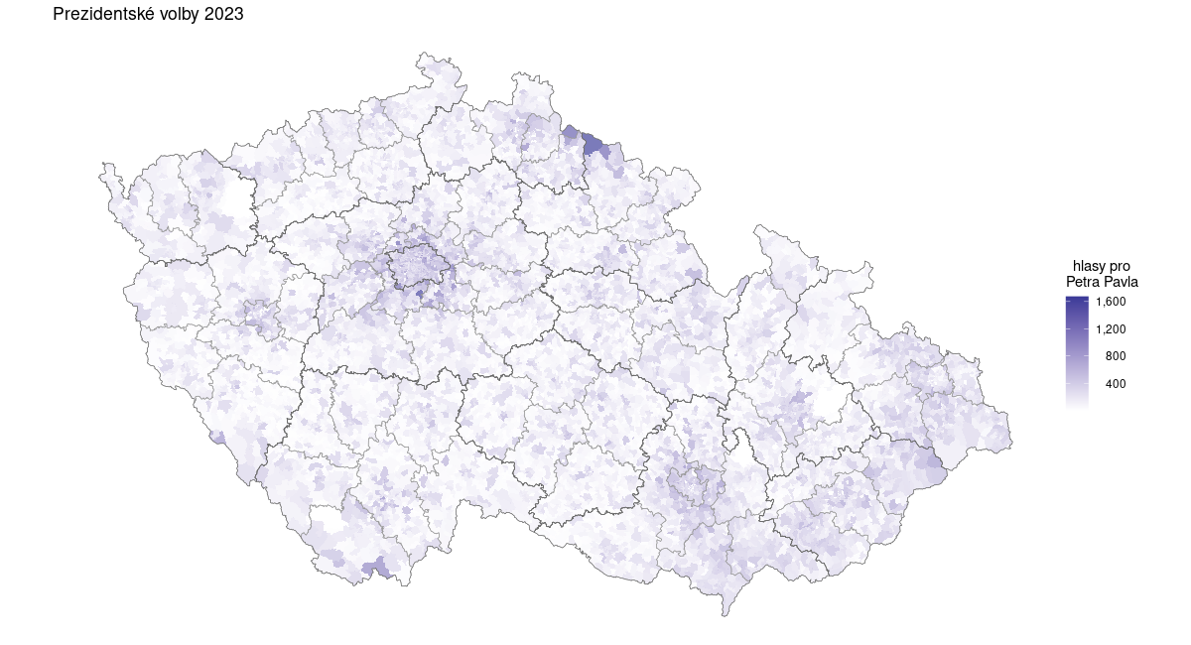
Absolutní hodnoty
Lidé, ne procenta, chodí
k volbám!

Slide 22
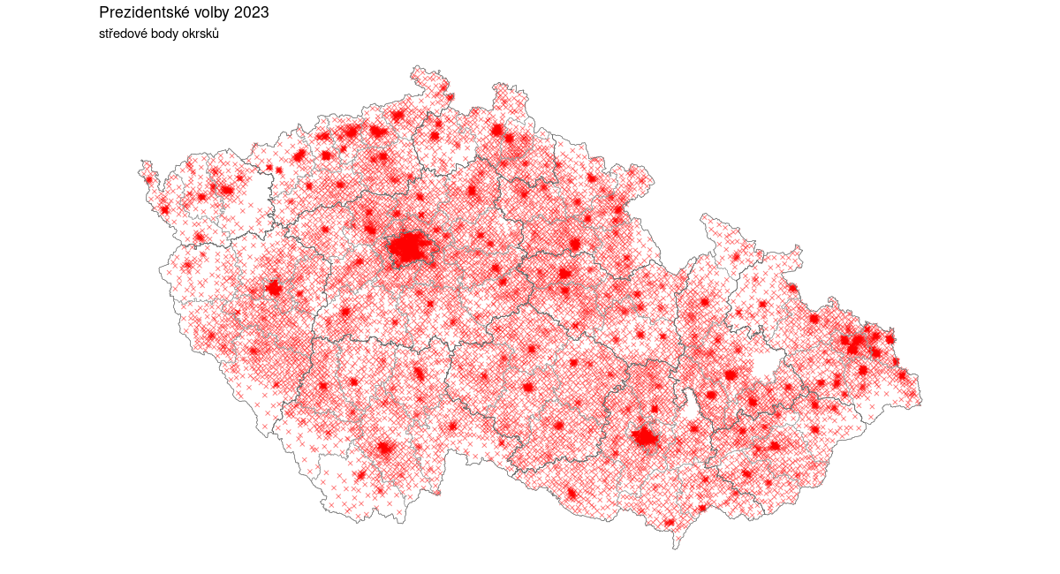
Obvody a populace
Srovnatelně velké okrsky
normalizují populaci

Slide 23
Řešený příklad
7-digest-data-prez.R
7-okrsky-prez.R

Slide 24
Řešený příklad
7-spdep-prez.R

Slide 25
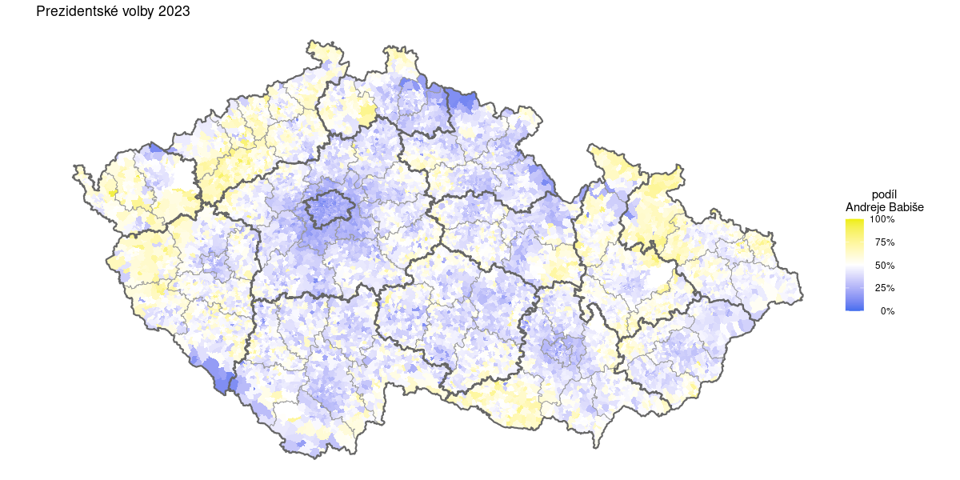
Příklad skryté veličiny
Připomíná vám tohle něco?

Slide 26
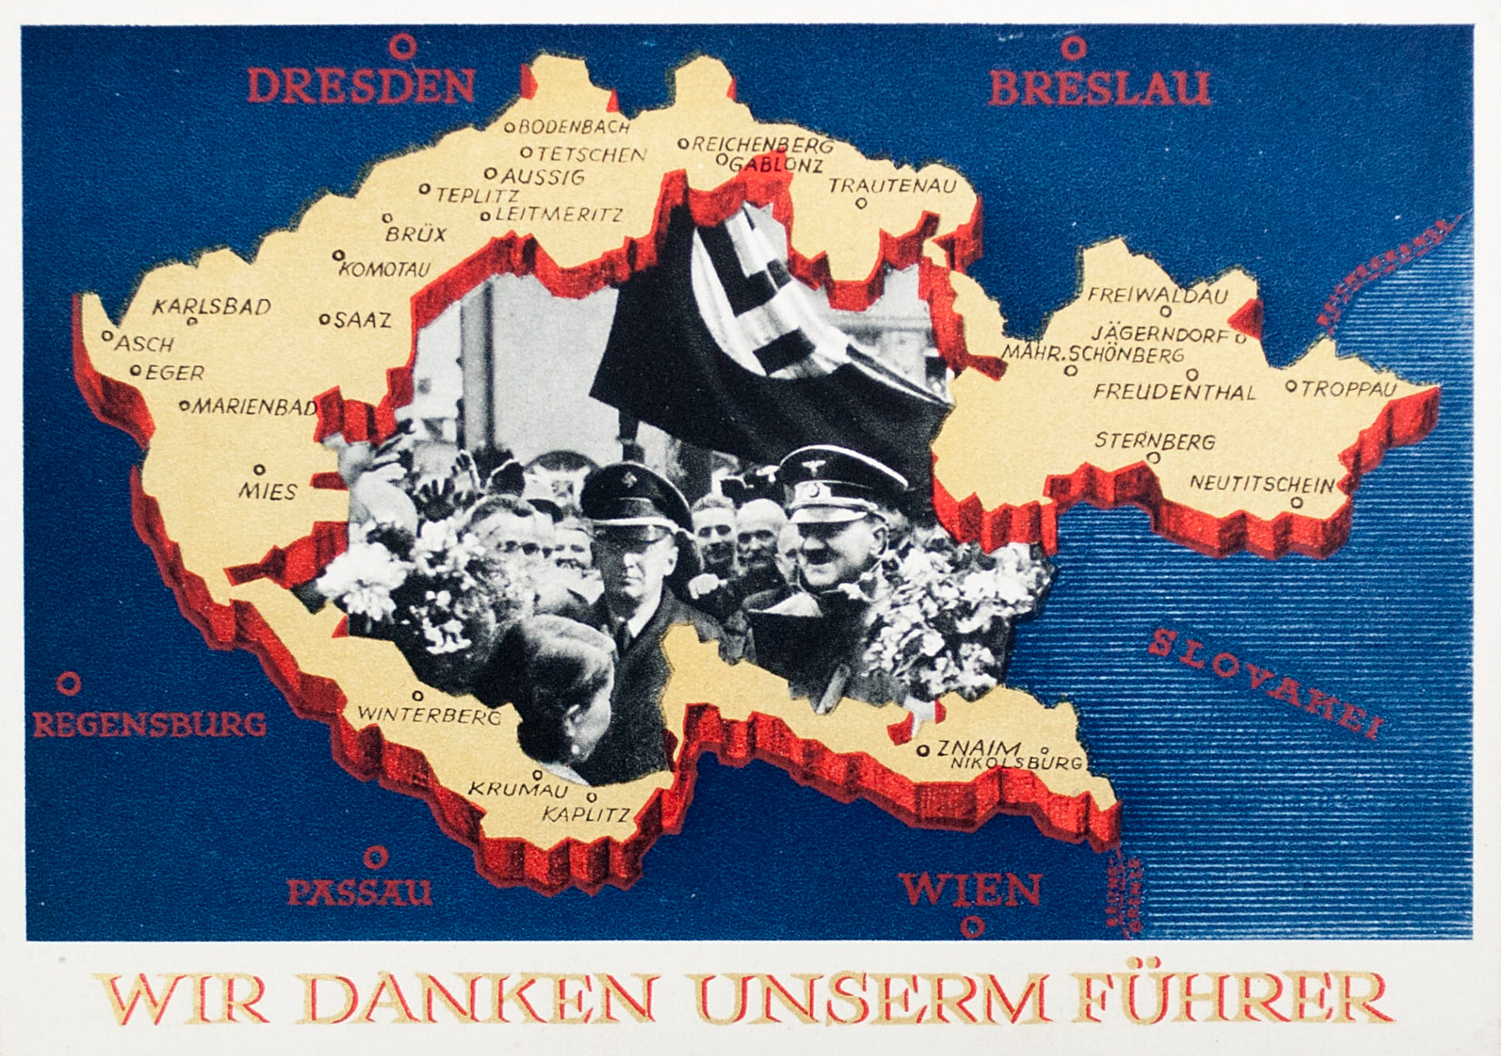
Příklad skryté veličiny

Slide 27
Babiš a Sudety
Zdroje dat:
  Výsledky (csv) z ČSÚ
  Sčítání lidu z roku 1930
Přenos hlasů z roku 2023 na soudní okresy roku 1930 [n = 330]
Klasická statistika...

Slide 28
Řešený příklad
7-regrese-prez.R

Slide 29
Diskuze...

